Slide 1


Khởi động
Notes:
Chọn 1 trong 2 hoạt động khởi động

Slide 2




ĐOÀN TÀU VUI VẺ

Slide 3


Chúng ta sẽ cùng các bạn nhỏ đi du lịch khắp nơi, ngắm nhìn những phong cảnh tuyệt đẹp trên thế giới.
Đến mỗi vùng đất con hãy trả lời đúng một câu hỏi nhé!
Sẵn sàng cho chuyến tham quan nào!

Slide 4



900
800
1000
450 + 450 = ?

Slide 5

735
537
753
Số gồm 7 trăm, 5 chục, 3 đơn vị?

Slide 6

100
201
199
Số liền trước số 200 là số nào?

Slide 7



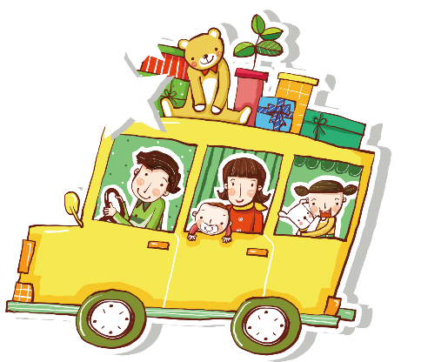

( Tiết 1)

Slide 8

Notes:
Chọn 1 trong 2 hoạt động khởi động

Slide 9





1. Tính nhẩm?
Hãy tính đúng để hoa trong chậu nở nhé!
a)
b)
c)
d)
= 90
= 900
= 100
= 1000
50 + 40
500 + 400
80 + 20
300 + 700
= 40
= 400
= 20
= 300
90 - 50
900 - 500
100 – 80
1000 - 700
= 50
= 80
90 - 40
900 – 400
100 – 20
1000 – 300
= 500
= 700
Các con làm bài vào SGK

Slide 10
Đặt tính rồi tính
2
Làm bài vào vở
Mẫu:
84
16
100
37
+
-
3
0
6
10
48 + 52
75 + 25
100 - 26
100 - 45
Notes:
Đưa mẫu hỏi HS cách đặt tính

Slide 11

Bài 2:
48
75
100
100
+
+
-
-
52
25
26
45
55
100
100
74

Slide 12
Đặt tính rồi tính
3
Làm bài vào vở
35 + 48
146 + 29
77 - 59
394 - 158

Slide 13
Bài 3:
35
146
77
394
+
+
-
-
48
29
59
158
236
83
175
18

Slide 14
Làm bài vào SGK
4
Số ?
Số hạng | 30 | 18 | 66 | 59 | 130
Số hạng | 16 | 25 | 28 | 13 | 80
Tổng | ? | ? | ? | ? | ?
46
43
94
72
210

Slide 15
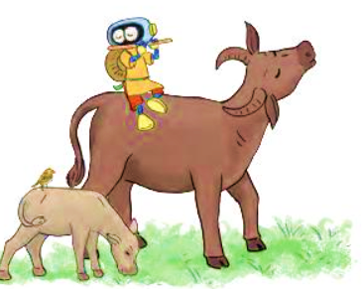
5
Con trâu cân nặng 650 kg, con nghé cân nặng 150 kg. Hỏi:
a) Con trâu và con nghé cân nặng tất cả bao nhiêu ki-lô-gam?
b) Con trâu nặng hơn con nghé bao nhiêu ki-lô-gam?
Làm bài vào vở
Bài giải
a) Con trâu và con nghé nặng số ki-lô-gam là:
650 + 150 = 800 (kg)
b) Con trâu nặng hơn con nghé số ki-lô-gam là:
650 - 150 = 500 (kg)
Đáp số: a) 800 kg
b) 500 kg

Slide 16








Slide 17

630
530
670
600 – 70 = ?

Slide 18


310
308
311
Số liền sau số 309 là số nào?

Slide 19

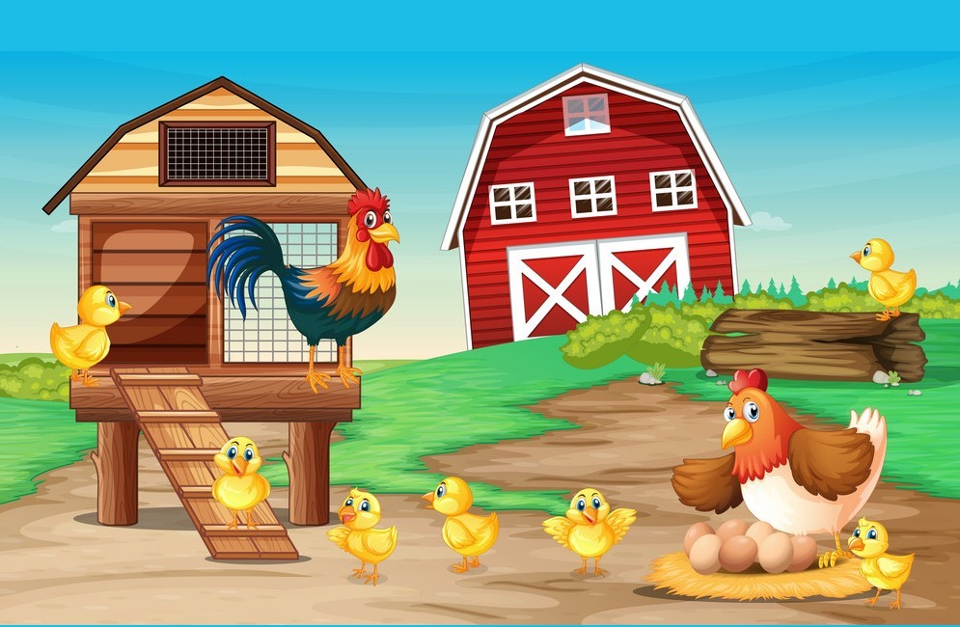








Notes:
Bài giảng thiết kế bởi: Hương Thảo - tranthao121006@gmail.com

Slide 20
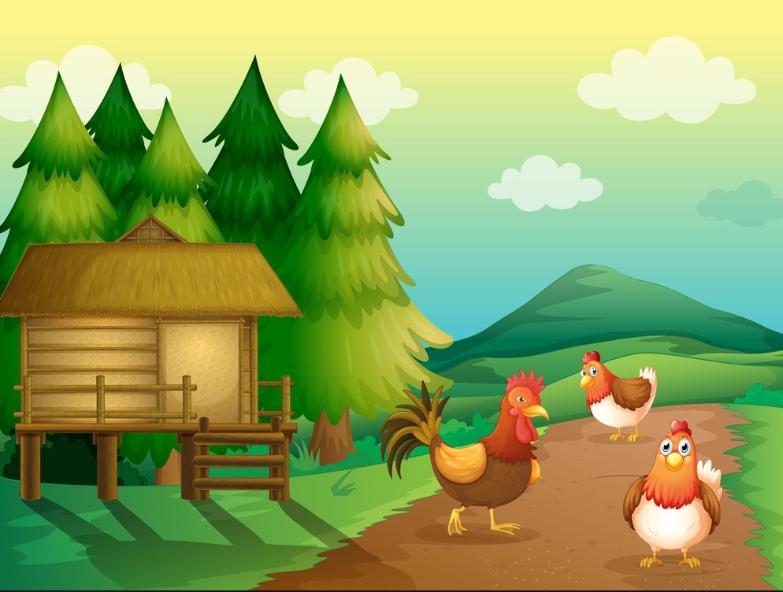




Xin chào các bạn, mình là Mai. Hôm nay mẹ mình đi vắng, mình phải ở nhà giúp mẹ thu hoạch trứng gà. Các bạn hãy giúp mình thu hoạch xong trước khi mẹ về nhé bằng cách trả lời đúng những câu hỏi trong mỗi quả trứng.

Slide 21
48
52
+
0
10
?
Đúng rồi!

Slide 22
75
25
+
10
0
?
Bạn giỏi quá!

Slide 23
100
26
-
7
4
?
Chính xác!

Slide 24
100
45
-
5
?
5
Giỏi quá!

Slide 25
Cảm ơn các bạn nhé!

Slide 26
1. Tính nhẩm?
a)
50 + 40
500 + 400
80 + 20
300 + 700
90 - 50
900 - 400
100 – 80
1000 - 700
90 - 40
900 – 500
100 – 20
1000 – 300
= 50
= 90
= 40
Các con làm bài vào SGK trong thời gian 3 phút
= 500
= 900
Hãy tính đúng để hoa trong chậu nở nhé!
= 400
= 100
= 80
= 20
= 300
= 1000
= 700

Slide 27
1. Tính nhẩm?
Hãy tính đúng để hoa trong chậu nở nhé!
= 90
= 900
= 100
= 1000
a)
50 + 40
500 + 400
80 + 20
300 + 700
= 40
= 500
= 20
= 300
90 - 50
900 - 400
100 – 80
1000 - 700
= 50
= 80
90 - 40
900 – 500
100 – 20
1000 – 300
= 400
= 700
Các con làm bài vào SGK trong thời gian 3 phút

Slide 28

YÊU CẦU CẦN ĐẠT
1
Tính nhẩm, đặt tính rồi tính được các phép cộng, trừ có nhớ trong phạm vi 1000.
2
Biết đặt tính rồi tính các phép tính dạng 100 trừ đi một số hoặc có tổng là 100.
3
Vận dụng kĩ năng thực hiện phép tính cộng, trừ các số có 3 chữ số để tìm tổng và giải toán có lời văn về nhiều hơn, ít hơn

